Slide 1

Detox, mikroflóra a zdraví střev

Slide 2
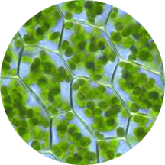
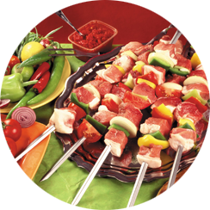
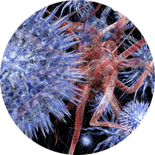


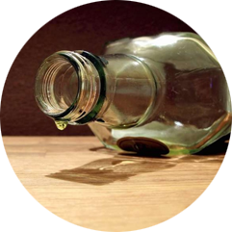
Zdroje škodlivých látek
Životní činnost buněk
Strava
Bakterie a viry
Tabákový kouř
Vzduch a voda
Alkohol

Slide 3
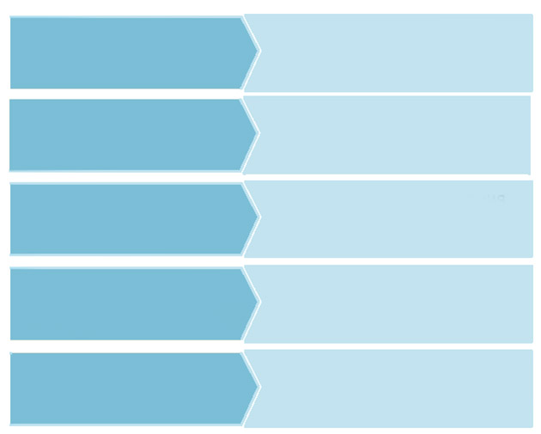
Jaká jsou rizika znečištění těla?
Zvýšená spotřeba energie
Únava, snížení
pracovní schopnosti
Imunitní nerovnováha
Oslabení imunity, alergie
Poškození a odumření buněk
Chronická onemocnění
a předčasné stárnutí
Karcinogenní účinky
Vysoké riziko onkologických onemocnění
Genetické mutace
Vysoké riziko
vrozených vad

Slide 4

Jak zachráníte své buňky, abyste se vždy cítili skvěle?
Můžete se vydat do ekologicky čistého koutu planety a žít jako poustevník daleko od civilizace.
Nebo pečujte o své trávicí orgány a mikroflóru pomocí moderních detoxikačních systémů.

Slide 5

Renaissance Triple Set
let úspěšné zkušenosti s použitím
Rozsáhlý vědecký základ
Patentovaná technologie od roku 2007

Slide 6
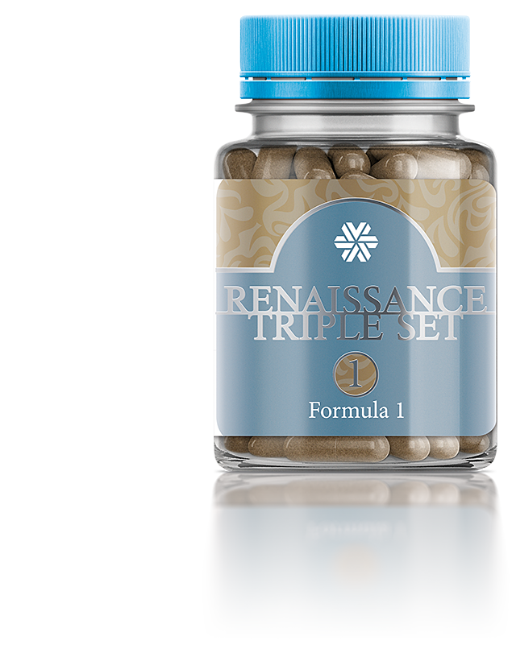
Formule 1
OČISTA MEZIBUNĚČNÉHO PROSTORU
Rozpouštění toxických látek v různých biologických tekutinách a jejich přirozené odstraňování z těla (žlučí, potem, močí).

Slide 7
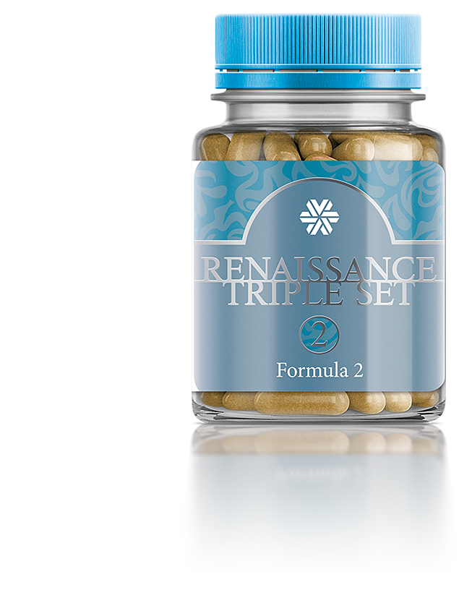
Formule 2
VNITROBUNĚČNÁ OČISTA
Stimulace enzymů, které neutralizují toxické látky uvnitř buněk, a jejich následné odstraňování mimo buňku.

Slide 8
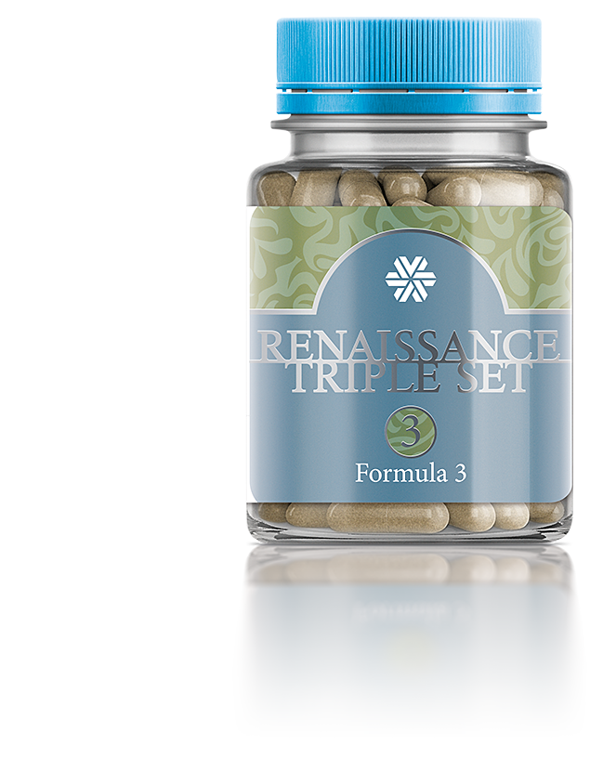
Formule 3
ANTIOXIDAČNÍ OCHRANA BUNĚK
Dokonalý komplex rostlinných, živočišných a minerálních antioxidantů, který chrání buňky na všech úrovních.

Slide 9


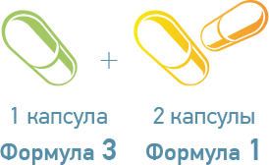
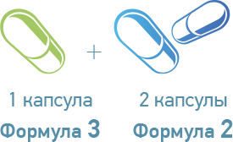
Doporučené použití
ráno
večer
1 kapsle
Formule 3
2 kapsle
Formule 1
1 kapsle
Formule 3
2 kapsle
Formule 2
DOPORUČENÍ:
Doba užívání – 1 měsíc. Obyvatelé velkých a průmyslových měst by měli užívat na pravidelné bázi.

Slide 10

STŘEVNÍ MIKROBIOTIKA
70 % VEŠKERÉ MIKROFLÓRY V TĚLE
100 bilionů mikroorganismů
od 300 do 3 000 biologických druhů
FUNKCE:
Ochrana proti patogenům
Účast na trávení (vstřebávání a syntéza živin)
Regulace imunitního systému
Zapojení do všech typů metabolismu a regulace endokrinního systému
Účinky na nervový systém (inteligence a psychoemoční reakce)
Účast na detoxikačních procesech
OVLIVŇUJE KVALITU A POHODLÍ ŽIVOTA!

Slide 11

Jak pečovat o rovnováhu střevní mikroflóry?
Obohatit svou stravu o vlákninu.
Omezit konzumaci sladkostí, alkoholu a červeného masa.
Více se pohybovat a častěji cvičit.

Slide 12
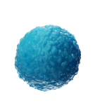
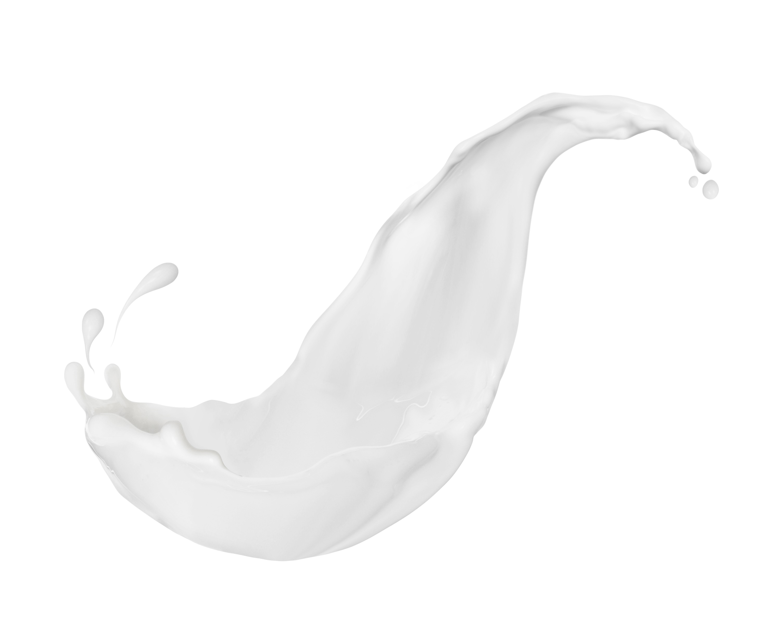
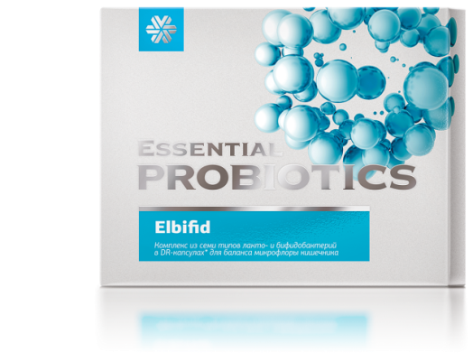

ELBIFID– KOMPLEX LACTO- A BIFIDOBAKTERIÍ PRO PODPORU ROVNOVÁHY STŘEVNÍ MIKROFLÓRY

Slide 13


SLOŽENÍ ELBIFIDU
KONCENTRÁT BIFIDOBAKTERIÍ:
В. bifidum
B. longum
B. breve
B. infantis
KONCENTRÁT LAKTOBAKTERIÍ:
L. casei
L. acidophilus
L. рlantarum
PEKTIN – HOTOVÉ ŽIVNÉ PROSTŘEDÍ PRO STŘEVNÍ BAKTERIE – urychluje uchycení se a vývoj bakterií v prvních hodinách po jejich vstupu do střev.

Slide 14

1. VYSOKÝ OBSAH BAKTERIÍ V JEDNÉ KAPSLI:
5,05 x 10⁹ CFU = 5 litrů bifidokefíru
3,2 x 10⁹ CFU = 50 lahviček Actimelu
2. CELULOZOVÉ KAPSLE DR-CAPS vyvinuté ve spolupráci s jihokorejskou společností CellBiotech, zaručují ochranu před agresivním žaludečním prostředím a 100% rozpuštění ve střevech.
3. VYSOKÁ ODOLNOST VŮČI TEPLOTNÍM VÝKYVŮM díky technologii mikrokapsulace a balení formou blisteru.

Slide 15

POUŽITÍ ELBIFIDU
JAKO PREVENCI:
1 KAPSLE DENNĚ PO DOBU 15 DNŮ.
PRO ŘEŠENÍ KONKRÉTNÍCH ÚKOLŮ:
1 KAPSLE DENNĚ PO DOBU 30 DNŮ.

Slide 16

SNADNÝ ŽIVOT
SPOLEČNĚ SE SIBERIAN WELLNESS!

